Slide 1
সবাইকে শুভেচ্ছা

Slide 2
শিক্ষক পরিচিতি
নামঃ মন্তোষ ভৌমিক
পদবীঃ সহকারী শিক্ষক
উত্তর বাড়ন্তি সরকারি প্রাথমিক বিদ্যালয়।
মৌলভীবাজার সদর।

Slide 3
পাঠ পরিচিতি
শ্রেণিঃ চতুর্থ
বিষয়ঃ আমার বাংলা বই।
পাঠঃ২০ কবিতা ( বীর পূরুষ )।
সময়ঃ ৪৫ মিনিট।

Slide 4
শিখনফল
শোনা-
২.১.৩- কবিতা শুনে মূল বিষয় বুঝতে পারবে।
বলা-
২.১.২- পাঠ্য কবিতা সঠিক ছন্দে আবৃতি করতে পারবে।
পড়া-
২.১.২- ছন্দ ঠিক রেখে প্রমিত উচ্চারণে ও স্বাভাবিক গতিতে কবিতা
পড়তে পারবে।

Slide 5
ছোট ছোট প্রশ্নের মাধ্যমে পূর্বজ্ঞান যাচাই
(ক) খোকা মাকে নিয়ে কোথায় যাচ্ছে?
(খ) বেহারারা কোথায় পালাল?

Slide 6
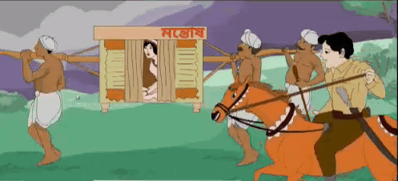
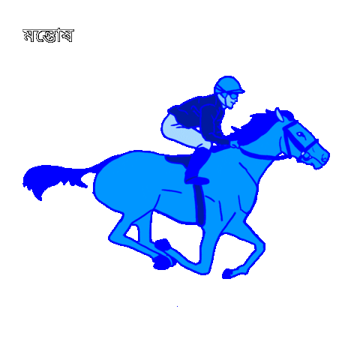
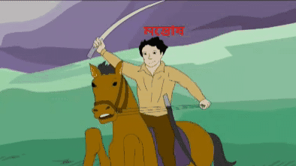
এসো আমরা কিছু ছবি দেখি .....
বীর পূরুষ
খোকা মাকে নিয়ে যাচ্ছে।
সাহসী পূরুষ
এগুলো কিসের ছবি?

Slide 7
পাঠ ঘোষণা
আজকের পাঠ
বীর পূরুষ
রবীন্দ্রনাথ ঠাকুর
পাঠ্যাংশঃতুমি বললে............না হলে।

Slide 8
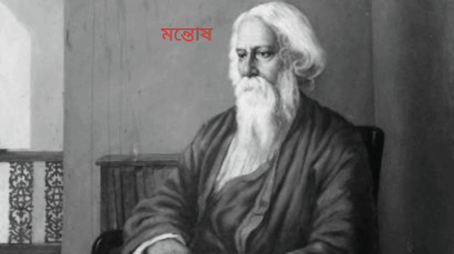
কবি পরিচিতি
রবীন্দ্রনাথ ঠাকুর
১৮৬১ খ্রিষ্টাব্দের ৭ই মে বিশ্ব কবি রবীন্দ্রনাথ ঠাকুর কলকাতার জোড়াঁসাঁকোর ঠাকুর বাড়িতে জন্মগ্রহণ করেন। তিনি শুধু কবি নন, কথাসাহিত্যিক, নাট্যকার, দার্শনিক, গীতিকার, সুরস্রষ্টা, চিত্রশিল্পী, সমাজসেবী ও শিক্ষাবিদ। তাঁর রচনা ভাণ্ডার বিশাল। তিনি কবিতা, গল্প, উপন্যাস, প্রবন্ধ, নাটক রচনা করেছেন। এ ছাড়াও তিনি বহু চিঠিপত্র লিখেছেন। ‘বীর পূরুষ’ কবিতাটি ‘শিশু’ কাব্যগ্রন্থের অন্তর্গত। ১৯১৩ খ্রিষ্টাব্দে রবীন্দ্রনাথ ঠাকুর সাহিত্যে নোবেল পুরস্কার লাভ করেন। ১৯৪১ খ্রিষ্টাব্দের ৭ই আগস্ট তিনি মৃতুবরণ করেন।

Slide 9
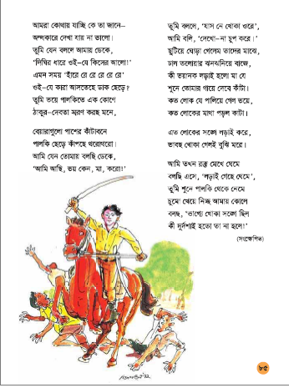
শিক্ষকের পাঠ

Slide 10
তোমাদের পাঠ্যবইয়ের ৮৫ পৃষ্ঠা খোলো...

Slide 11
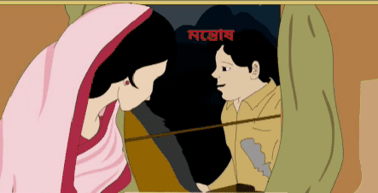
তুমি বললে, ‘যাস নে খোকা ওরে’,
আমি বলি, ‘দেখ-না চুপ করে।’

Slide 12
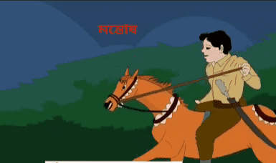
ছুটিয়ে ঘোড়া গেলেম তাদের মাঝে,
ঢাল তলোয়ার ঝনঝনিয়ে বাজে,

Slide 13
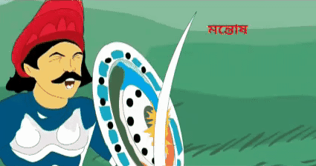
কী ভয়ানক লড়াই হলো মা যে
শুনে তোমার গায়ে দেবে কাঁটা।

Slide 14
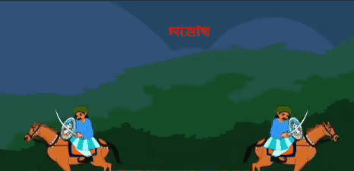
কত লোক যে পালিয়ে গেল ভয়ে,
কত লোকের মাথা পড়ল কাটা।

Slide 15
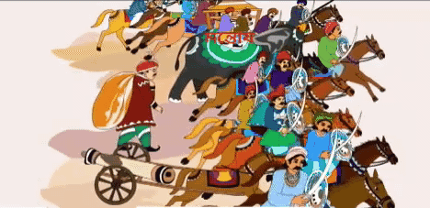
এত লোকের সঙ্গে লড়াই করে,
ভাবছ খোকা গেলই বুঝি মরে

Slide 16
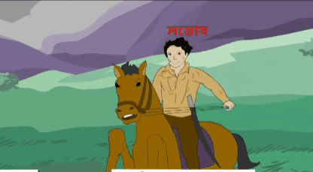
আমি তখন রক্ত মেখে ঘেমে
বলছি এসে, ‘লড়াই গেছে থেমে’,

Slide 17
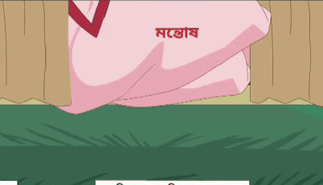
তুমি শুনে পালকি থেকে নেমে
চুমো খেয়ে নিচ্ছ আমায় কোলে

Slide 18
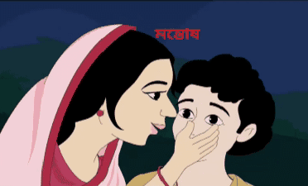
বলছ, ‘ভাগ্যে খোকা সঙ্গে ছিল
কী দুর্দশাই হতো তা না হলে!,।

Slide 19
মূলভাব
শিশুরা কল্পনা করতে ভালোবাসে। এই কবিতাটিও
তেমনি এক ছোট্ট শিশুর কল্পনা। কল্পনায় সে মায়ের
সঙ্গে দূর দেশে যায়। পথে সে ডাকাতদের
মোকাবেলা করে, বীরের মতো লড়াই করে
মাকে রক্ষা করে।

Slide 20
বীর পূরুষ
রবীন্দ্রনাথ ঠাঁকুর
তুমি বললে, ‘যাস নে খোকা ওরে’,
আমি বলি, ‘দেখ-না চুপ করে।’
ছুটিয়ে ঘোড়া গেলেম তাদের মাঝে,
ঢাল তলোয়ার ঝনঝনিয়ে বাজে,
কী ভয়ানক লড়াই হলো মা যে
শুনে তোমার গায়ে দেবে কাঁটা।
কত লোক যে পালিয়ে গেল ভয়ে,
কত লোকের মাথা পড়ল কাটা।
এত লোকের সঙ্গে লড়াই করে,
ভাবছ খোকা গেলই বুঝি মরে
।
আমি তখন রক্ত মেখে ঘেমে
বলছি এসে, ‘লড়াই গেছে থেমে’,
তুমি শুনে পালকি থেকে নেমে
চুমো খেয়ে নিচ্ছ আমায় কোলে
বলছ, ‘ভাগ্যে খোকা সঙ্গে ছিল
কী দুর্দশাই হতো তা না হলে!,।
শিক্ষার্থীর পাঠ

Slide 21
বীর পূরুষ
রবীন্দ্রনাথ ঠাঁকুর
তুমি বললে, ‘যাস নে খোকা ওরে’,
আমি বলি, ‘দেখ-না চুপ করে।’
ছুটিয়ে ঘোড়া গেলেম তাদের মাঝে,
ঢাল তলোয়ার ঝনঝনিয়ে বাজে,
কী ভয়ানক লড়াই হলো মা যে
শুনে তোমার গায়ে দেবে কাঁটা।
কত লোক যে পালিয়ে গেল ভয়ে,
কত লোকের মাথা পড়ল কাটা।
এত লোকের সঙ্গে লড়াই করে,
ভাবছ খোকা গেলই বুঝি মরে
।
আমি তখন রক্ত মেখে ঘেমে
বলছি এসে, ‘লড়াই গেছে থেমে’,
তুমি শুনে পালকি থেকে নেমে
চুমো খেয়ে নিচ্ছ আমায় কোলে
বলছ, ‘ভাগ্যে খোকা সঙ্গে ছিল
কী দুর্দশাই হতো তা না হলে!,।
শিক্ষক-শিক্ষার্থীর সমস্বরে আবৃতি

Slide 22
বিপরীত শব্দ জেনে নেই ও বাক্য তৈরি করি।
ভয়
সাহস
সাহসের কাছে সবাই পরাজিত হয়।
স্বদেশের চেয়ে আপন ঠিকানা আর নেই।
বিদেশ
স্বদেশ
............ ............ ............
কাছে
............... ............
দূরে
মা-বাবা সবচেয়ে কাছের মানুষ।
সকাল
সন্ধ্যা
............ ............
খেলতে খেলতে সন্ধ্যা হয়ে গেল।
আলো
আঁধার
............ ............
আঁধার কেঁটে আলো আসবেই।

Slide 23
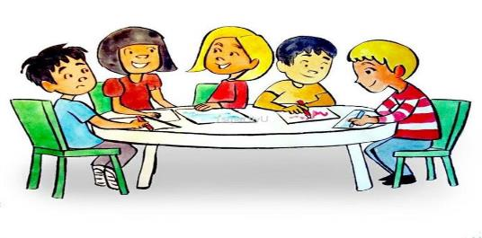
দলীয় কাজ
নির্ধারিত কবিতাংশটুকু দলে আবৃতি করবে।

Slide 24
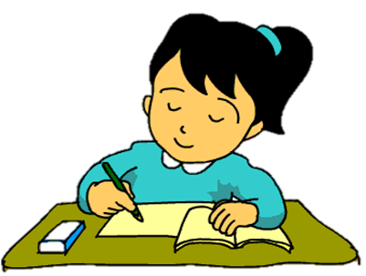
একক কাজ
পাঠ্যবই খোলে ‘বীর পূরুষ’ কবিতার মূলভাব লিখ।

Slide 25
মূল্যায়ন
(ক) ‘ভাগ্যে খোকা সঙ্গে ছিল’-মা একথা বললেন কেন?
(খ) বীরপুরুষ কে? সে কাদের হারিয়ে বীরপুরুষ হলো?

Slide 26
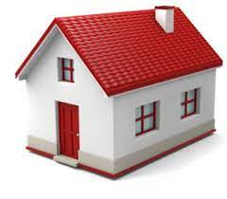
বাড়ির কাজ
‘বীর পুরুষ’ সম্পর্কে পাঁচটি বাক্য লিখে নিয়ে আসবে।

Slide 27
সবাইকে ধন্যবাদ

Slide 28
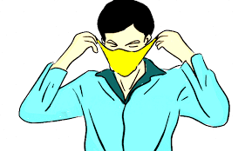
সবাই স্বাস্থ্যবিধি মেনে চলবো এবং মাক্স ব্যবহার করবো।

